Slide 1
HOP Bologna
Donato Di Ferdinando

Slide 2
Iscritti
102 iscritti totali dalle 12:20 del 27.09 alle 11:13 del 02.10
50 Posti esauriti nei primi 2 gg

Slide 3
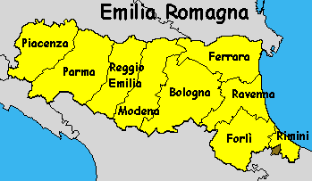
Provenienza degli iscritti:
Dei 102 iscritti entro i termini, dopo le varie defezioni abbiamo avuto le conferme di 52 docenti (1 defezione la mattina stessa) scorrendo la graduatoria fino alla 77-esima posizione!!!
Emilia Romagna
Provincia | Scuole | Docenti
Bologna | 5 | 9
Ferrara | 1 | 1
Ravenna | 1 | 2
Forli-Cesena | 1 | 2
Modena | 7 | 9
Reggio Emilia | 7 | 12
Parma | 0 | 0
Rimini | 0 | 0
Piacenza | 0 | 0
Totale: | 22 | 35
35 kit distribuiti in ER

Slide 4
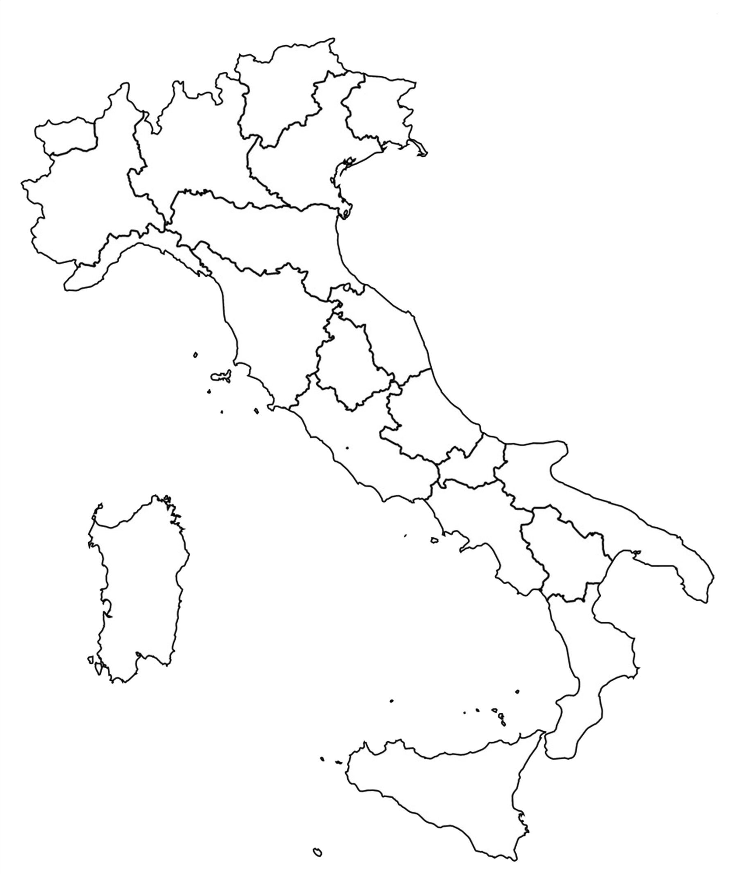
Provenienza degli iscritti:
Fuori regione
Provincia | Scuole | Docenti
Ancona | 2 | 4
Ascoli Piceno | 1 | 1
Macerata | 1 | 1
Padova | 1 | 1
Perugia | 1 | 5
Venezia | 1 | 1
Verona | 1 | 2
Rep. San Marino | 1 | 1
Totale | 9 | 16
14 kit distribuiti fuori regione

Slide 5
Chi erano i partecipanti?
Gender
Donne | 43
Uomini | 7
Non espresso | 1
Materie Insegnate
Matematica | 4
Matematica e Scienze | 41
Scienze | 1
Tecnologia | 6

Slide 6
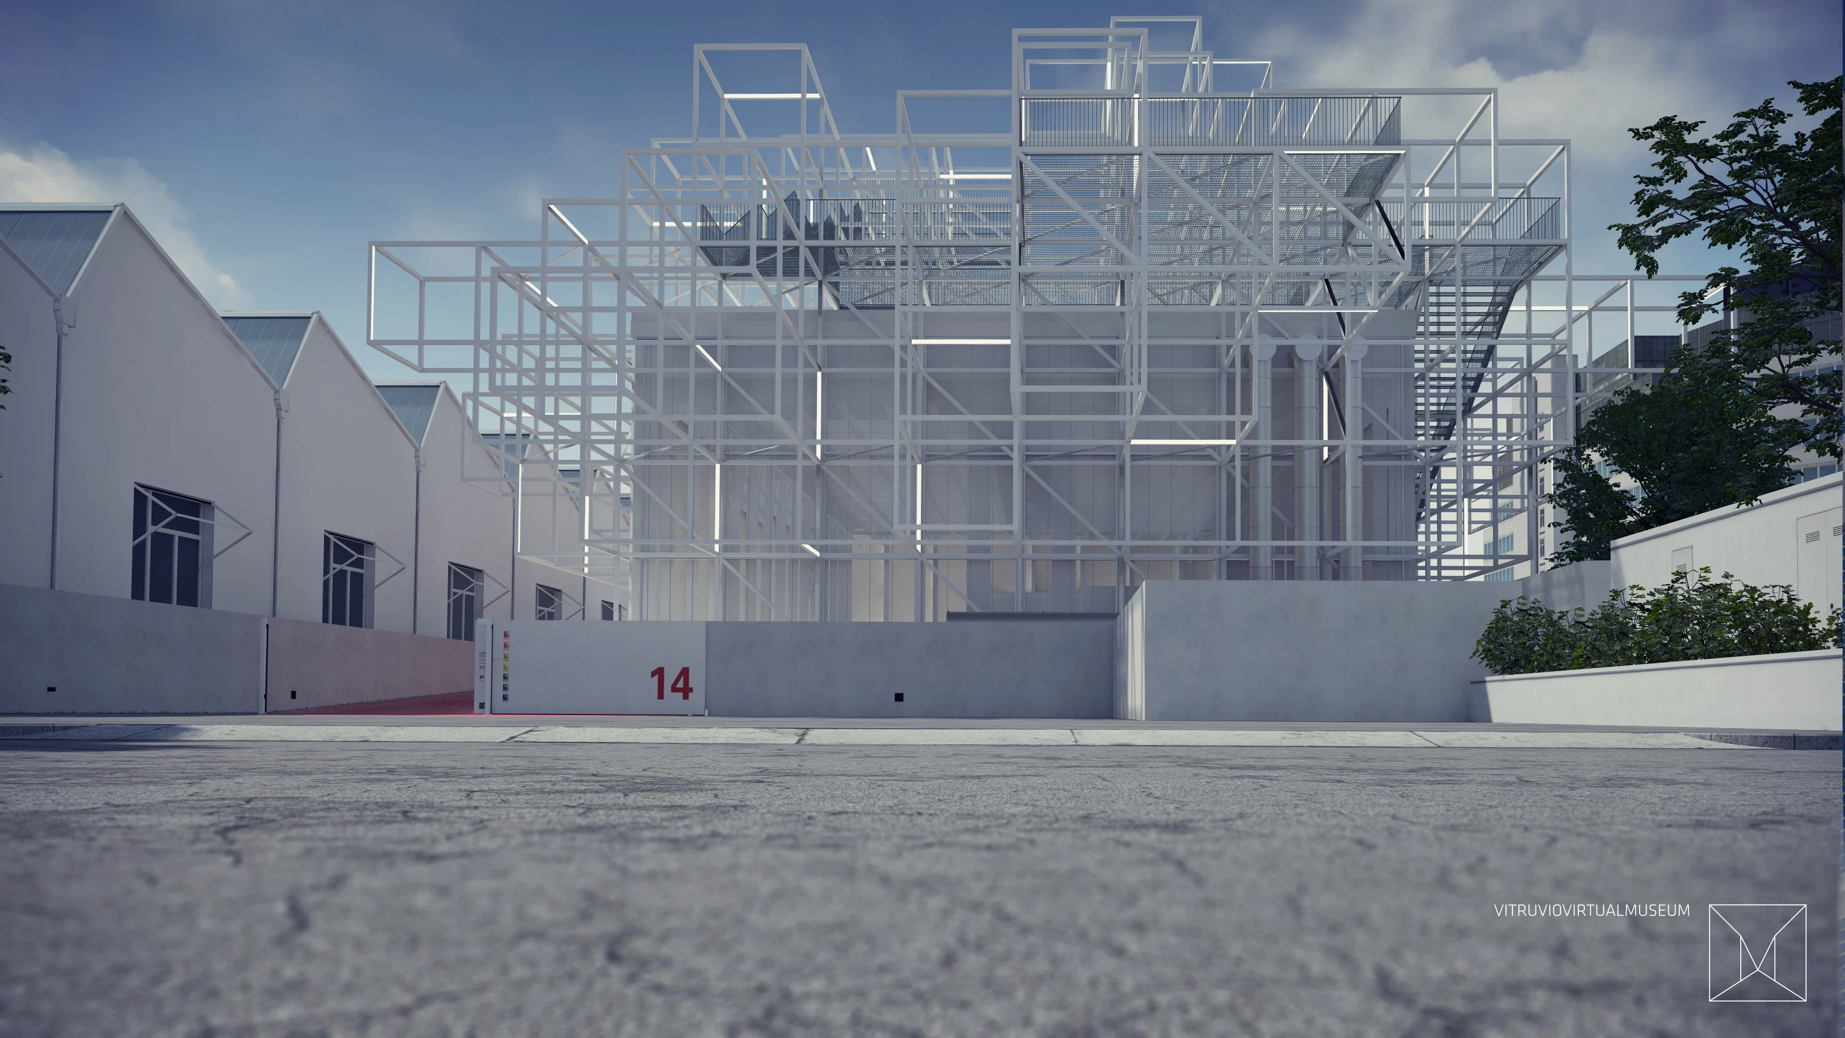
Padiglione delle Arti e delle Scienze - Opificio Golinelli

Slide 7
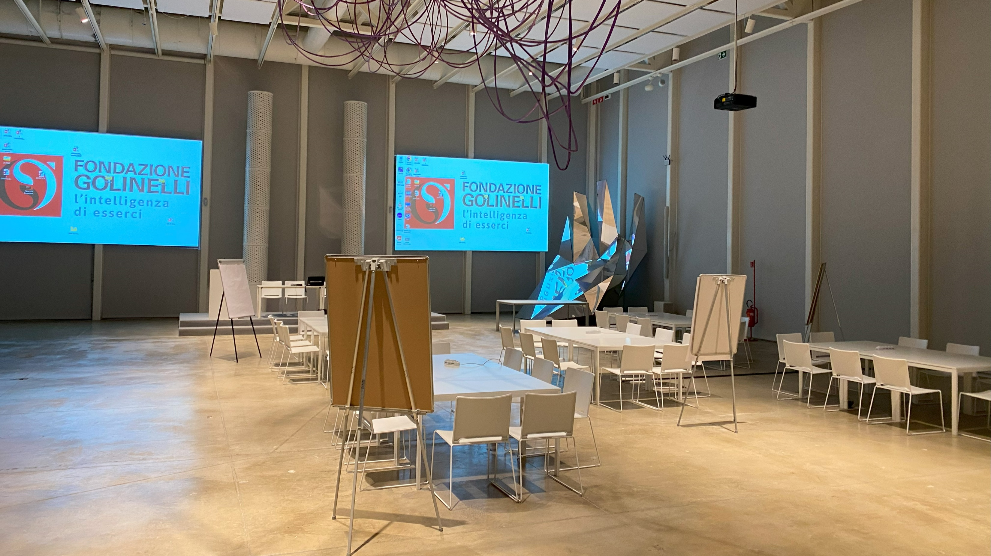

Slide 10
Considerazioni conclusive:
Evento molto ben riuscito
Docenti desiderosi di mettersi alla prova, e globalmente molto soddisfatti
Un ringraziamento particolare dai docenti di Tecnologia (“Grazie che avete pensato anche a noi!”)
Docenti interessatissimi (rimpiazzato un assente il 15.11 alle 18:00!!)
“Pecche” riscontrate: - L’acceleratore: nella turnistica è stato fatto 3 volte, la prima volta ha funzionato alla perfezione le altre due volte no! (non testati in tutti e 5 i nostri kit, ma dei 3 usati solo uno ha lavorato propriamente).
- I gadget sono arrivati in sezione e non avevano l’intestatario ma un generico INFN, se non avessimo aperto lo scatolone (diventato “sospetto” dopo che avevamo saputo che era stato spedito non li avremmo mai trovati)
- I Gadget hanno coperto tutti i docenti ma non i tutor
Open questions:
- Il prossimo anno ripartiamo dando priorità alla lista degli iscritti non evasa? O si ripartirà da zero?

Slide 11
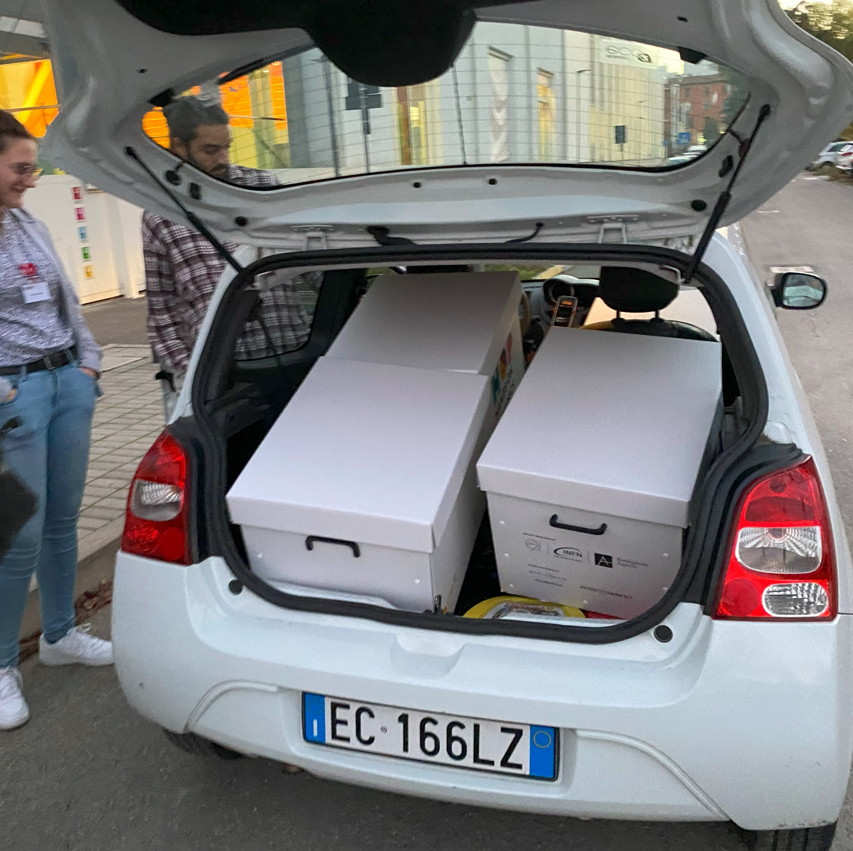
Grazie e arrivederci al prossimo anno
(i 5 kit dei tutor nella KA di una Tutor…pronti per il prossimo anno)

